Slide 1
شكل 1. مثال لبصمات مكبرة وراثية بإستخدام بادئ ISSR (MIC 19) في عدد 20 صنف نخيل تمر مغربي. الاجاروز مصبوغ بإستخدام الإيثديم بروميد لقطع مكبرة للحمض النووي. الحارات من 1-20 تحتوي على القطع لعينات الأصناف والحرف M يدلل على الوزن الجزيئي الرجعي (λ/EcoR1/Hind III.BAP). والسهم يشير إلى واسمات مميزة (صورة د. سدرة م.ح).

Slide 2
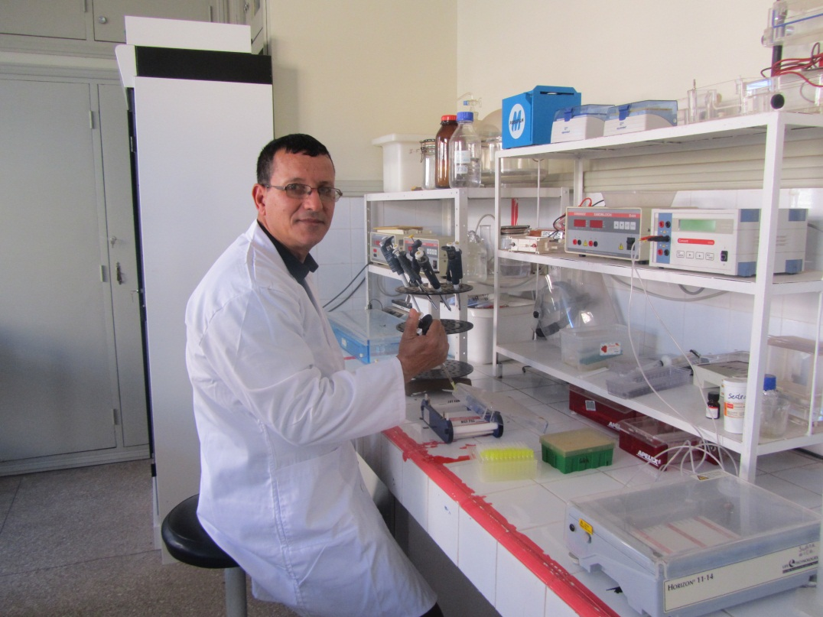
شكل 2. صورة بأحد قاعات مختبرأمراض النبات والدراسات الجينية والمكافحة المتكاملة للدكتور مولاي الحسن سدرة ، مدير بحوث ورئيس المركز الجهوي للبحث الزراعي بمراكش، المعهد الوطني للبحث الزراعي ، المملكة المغربية

Slide 3
